Slide 1
1. Zanimanje : PEKAR 2. Nastavni predmet: PROIZVODNI PROCESI U PEKARSTVU II 3. Razred: 3P 4. Naziv nastavne jedinice: IZRADA TJESTENINE pripremila: Sanja Banfić – Kontrec, dipl.ing.prof.savjetnik

Slide 2
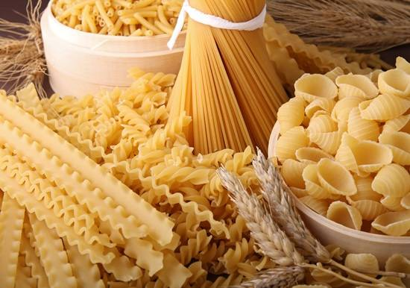
TJESTENINA je proizvod dobiven miješanjem , oblikovanjem i sušenjem pšeničnoga namjenskoga brašna ili pšenične krupice s vodom.
Pri izradi tjestenine mogu se upotrijebiti i drugi sastojci : svježa jaja, jaja u prahu, jajni melanž, jaja, mlijeko i mliječni proizvodi, proizvodi od voća i povrća, meso i mesni proizvodi, biljne masti, brašno mahunarki, pšenični gluten, pšenične klice, prehrambena vlakna, začini i drugo.

Slide 3
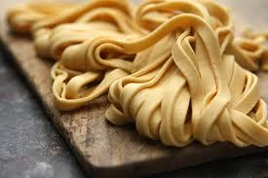
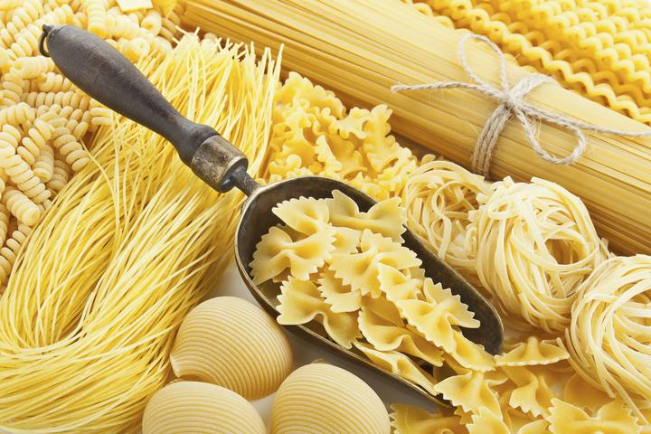
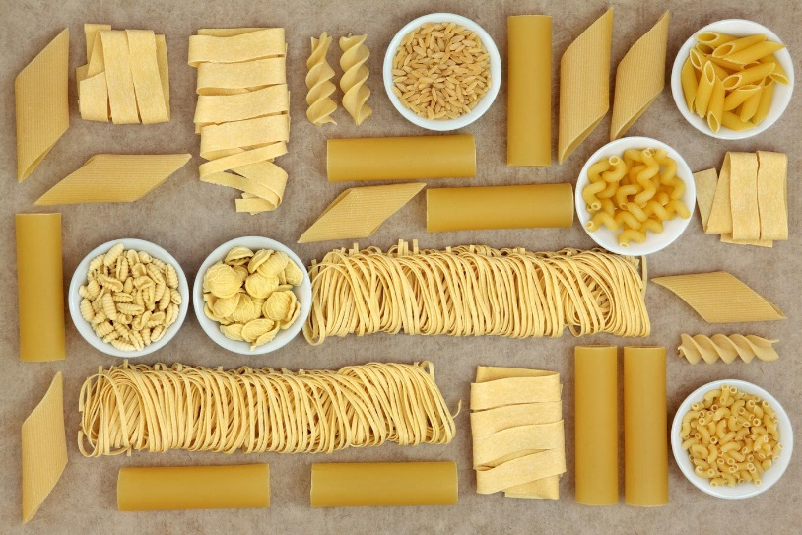
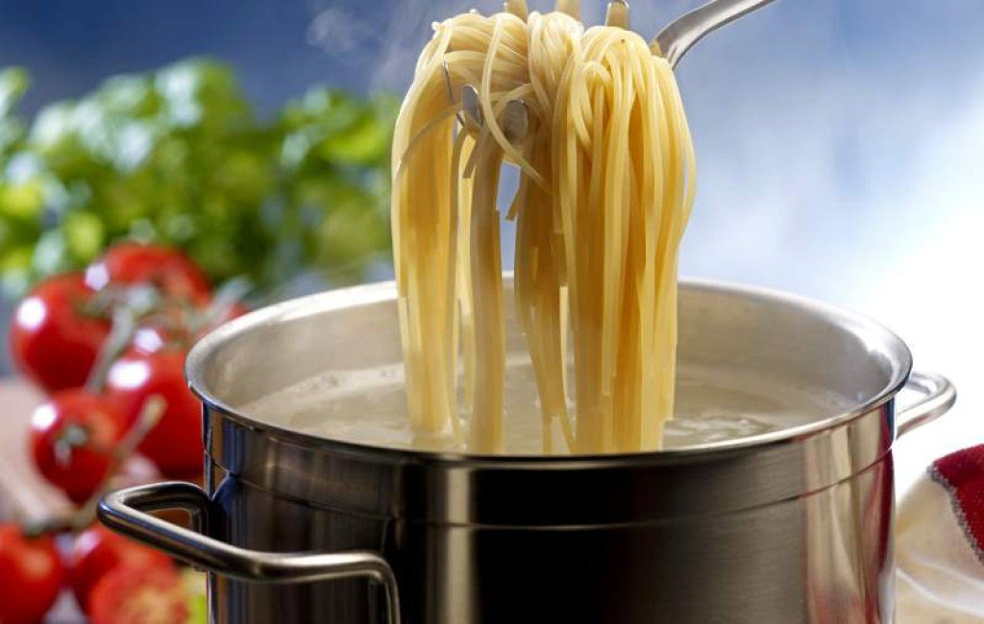
Prema tehnološkom postupku proizvodnje, tjestenina se razvrstava i stavlja na tržište :
1. SVJEŽA TJESTENINA
2. SUŠENA TJESTENINA
3. PRETKUHANA TJESTENINA
4. BRZO ZAMRZNUTA TJESTENINA

Slide 4
Tjestenina mora udovoljavati sljedećim zahtjevima kakvoće :
1. sve vrste tjestenine moraju svojim izgledom, bojom i konzistencijom odgovarati pojedinoj vrsti tjesteničarskog proizvoda.
2. sušena tjestenina može sadržavati do 13, 5 % vode, a svježa, pretkuhana i brzo zamrznuta tjestenina smiju sadržavati do 30 % vode.
3. tjestenine ne smiju biti polomljene i ne smiju sadržavati nečistoće.
4. na tržište se tjestenine smiju stavljati samo kao pakovine.

Slide 5
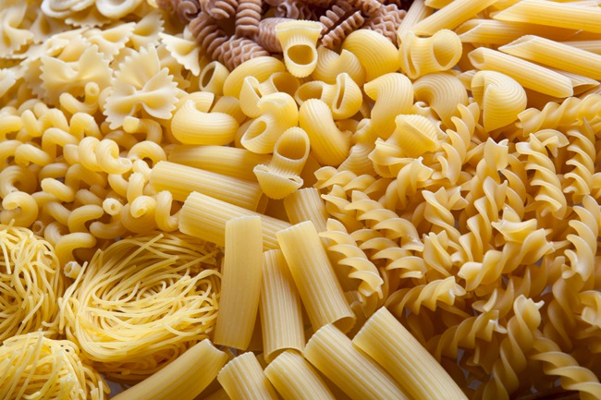
VRSTE TJESTENINE
Prema upotrijebljenim sastojcima tjestenine se razvrstavaju i stavljaju na tržište pod nekoliko naziva :
OBIČNA TJESTENINA - proizvodi se miješanjem i oblikovanjem mlinskih proizvoda (brašna ili krupice) s vodom, a označuje se samo kao tjestenina

Slide 6
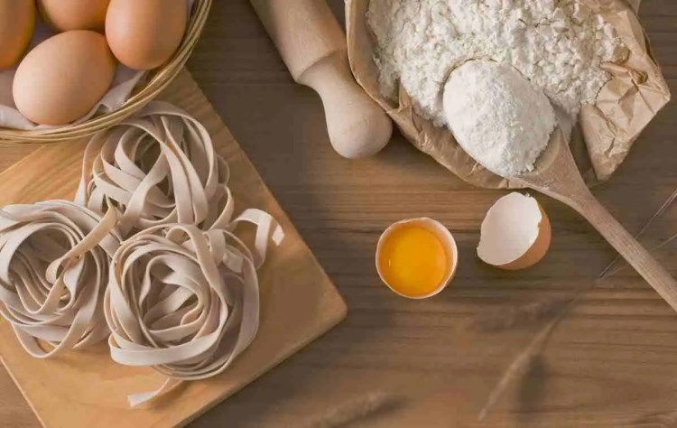
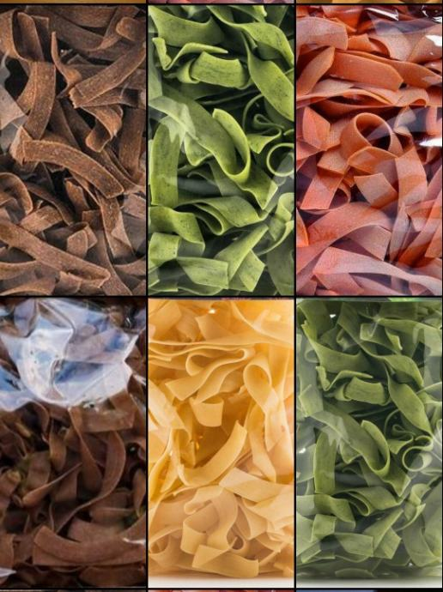
2. TJESTENINA S JAJIMA mora sadržavati više od 124 g jajnog melanža sa 75 % vode ili 31 g suhe tvari jaja u prahu na 1 kg mlinskog proizvoda.
3. TJESTENINA S DODATCIMA proizvodi se od mlinskih proizvoda, vode i dodatnih sastojaka (proizvodi od voća, povrća, mesa i dr.). Mora se istaknuti dodatni sastojak tjestenine, npr. tjestenina s rajčicom i špinatom.

Slide 7
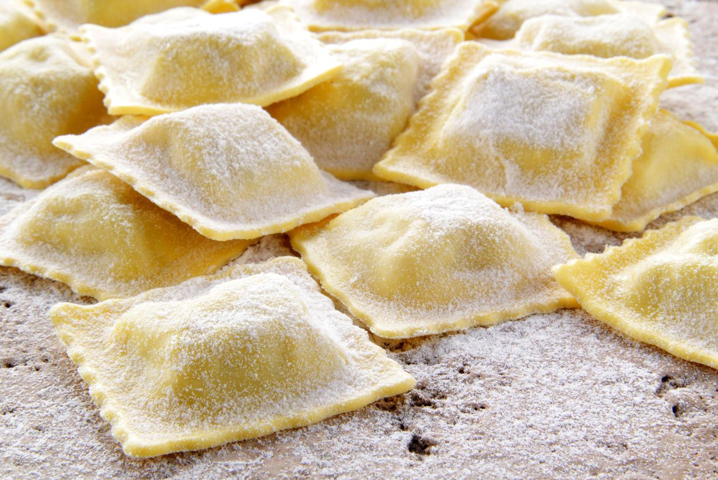
4. PUNJENA SE TJESTENINA proizvodi od mlinskih proizvoda, vode i drugih sastojaka, te puni različitim nadjevima i punilima.
Postoje i druge vrste tjestenine, recimo, dijetna tjestenina (za dijabetičare).

Slide 8
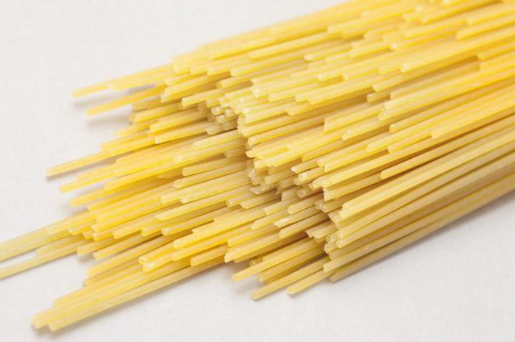
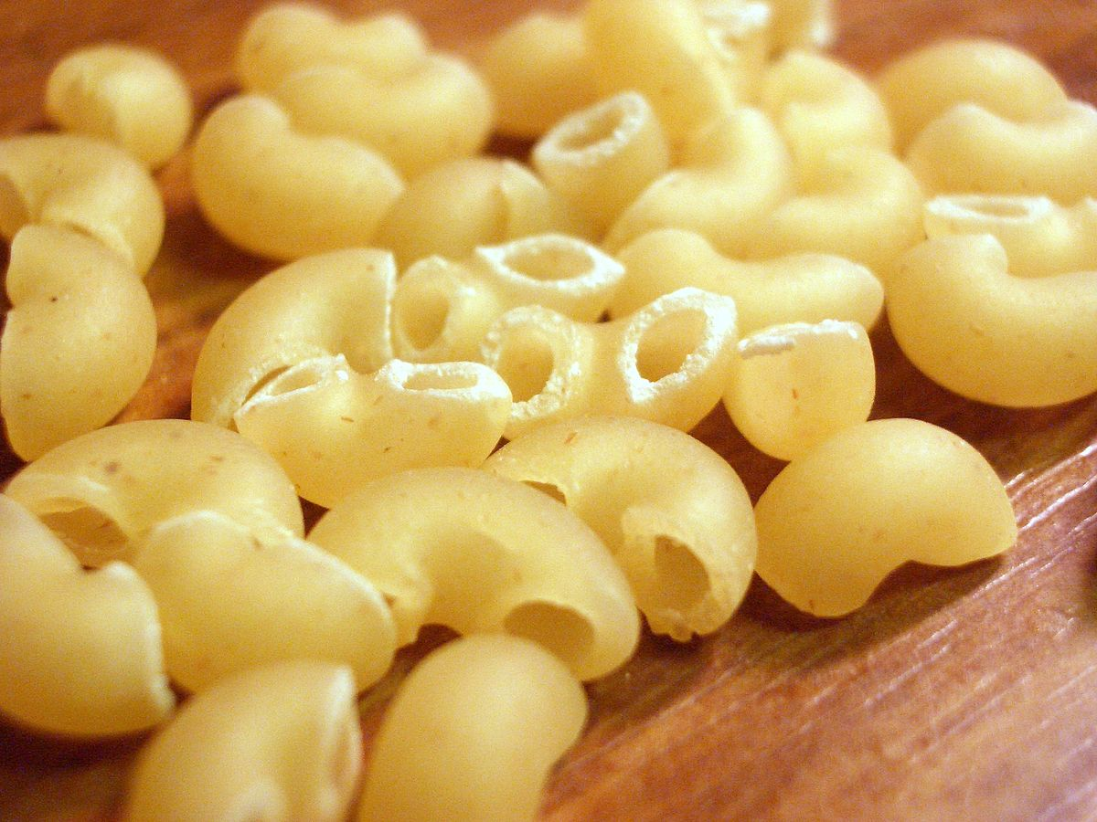
Prema načinu proizvodnje postoje:
prešana tjestenina
ŠPAGETE MAKARONI

Slide 9
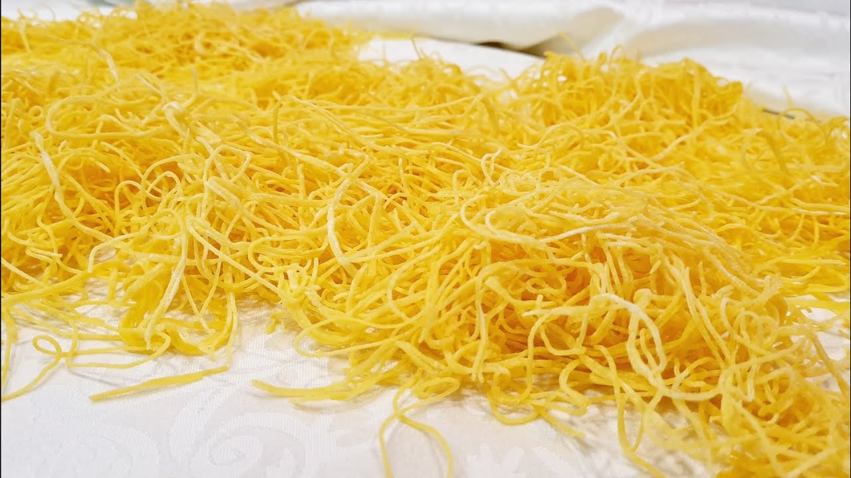
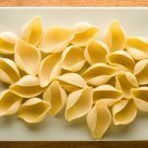
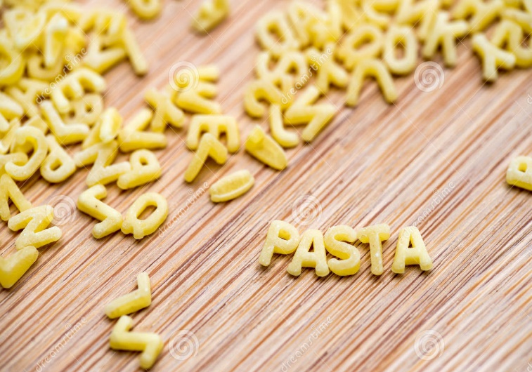
valjana tjestenina
REZANCI
oblikovana tjestenina (školjke, zvjezdice, brojke, slova)
ZVJEZDICE
ŠKOLJKE
SLOVA

Slide 10
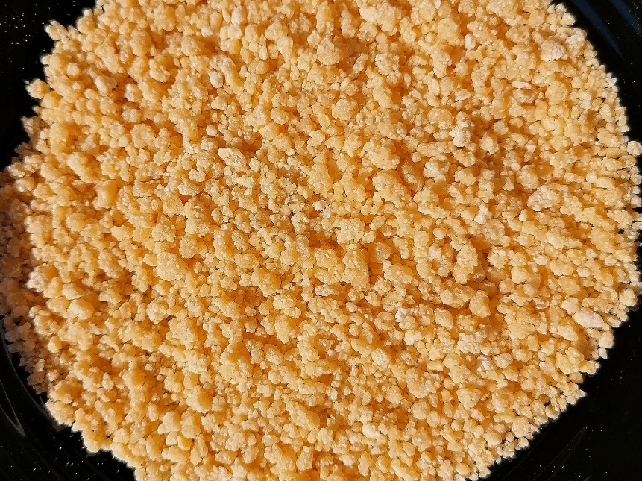
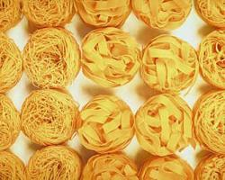
prosijana tjestenina
TARANA
zavijena tjestenina
GNIJEZDA

Slide 11
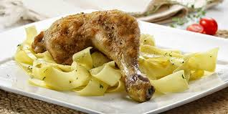
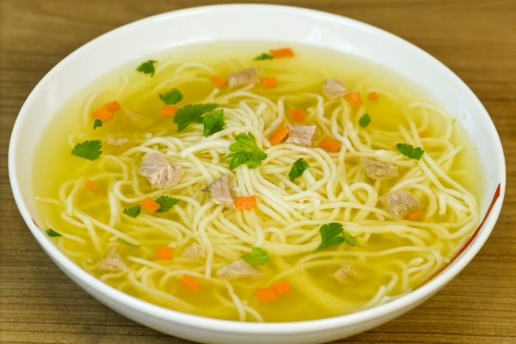
Prema načinu uporabe tjestenina se dijeli na :
tjesteninu za priloge
tjesteninu za juhu

Slide 12
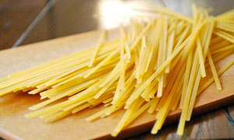
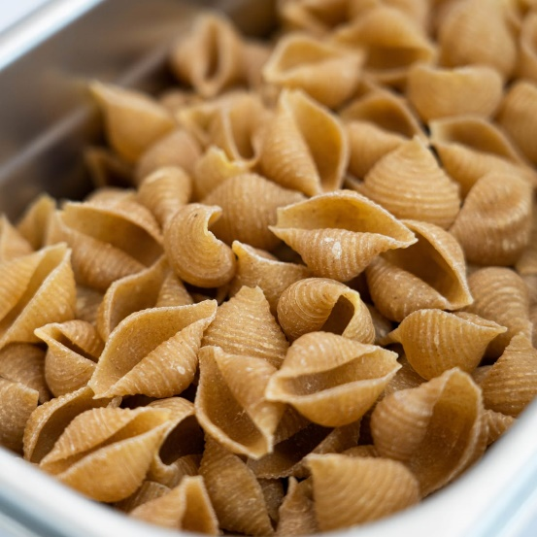
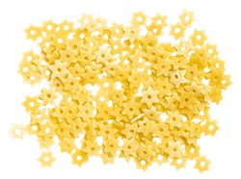
Tjestenine se po obliku dijele na:
duge
kratke
ŠPAGETE
ŠKOLJKE ZVJEZDICE

Slide 13
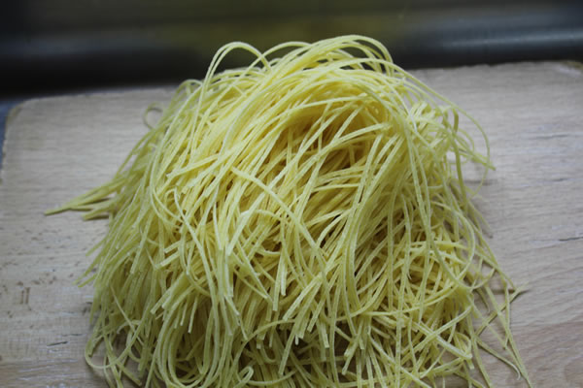
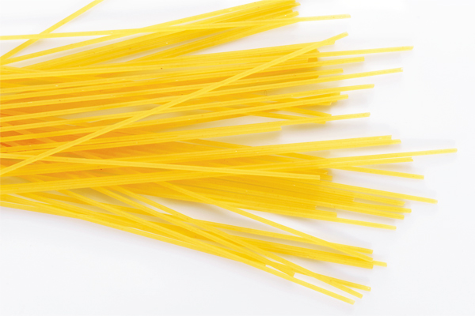
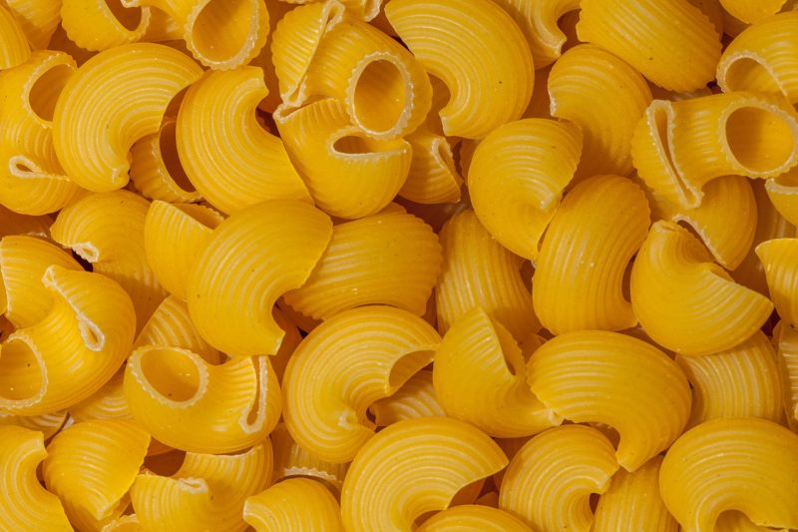
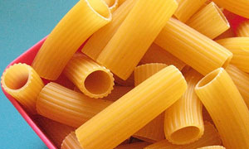
pune
ŠPAGETE REZANCI
šuplje
MAKARONI CJEVČICE

Slide 14
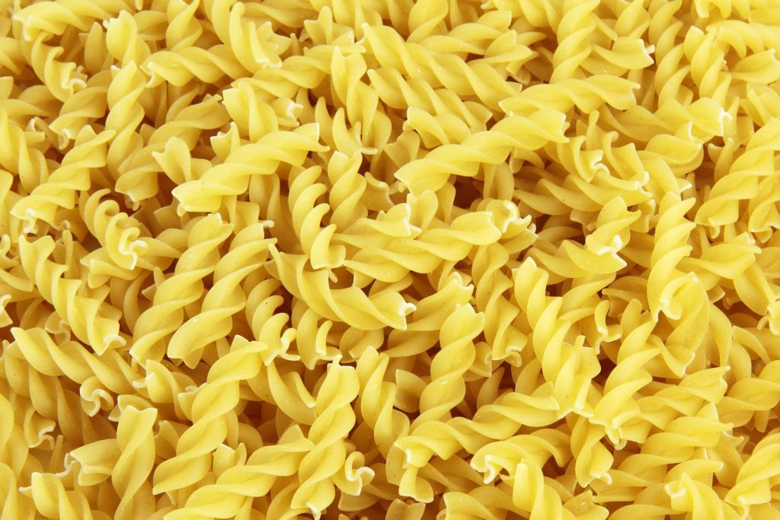
savijene
PUŽIĆI
SPIRALE

Slide 15
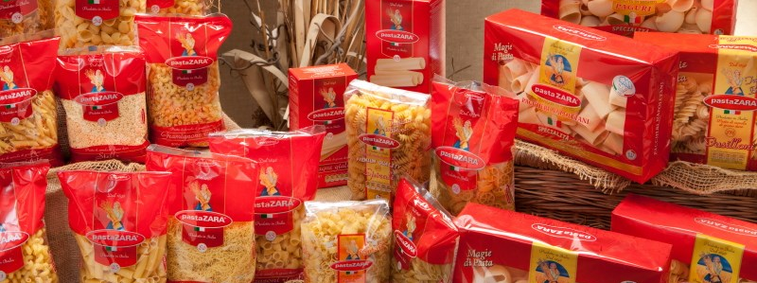
Po izradi tjestenine ( paste ) osobitno su poznati Talijani koji danas izrađuju oko 300 različitih vrsta tjestenine.
Strojna proizvodnja tjestenine započela je potkraj 18. stoljeća u Italiji i Francuskoj.

Slide 16
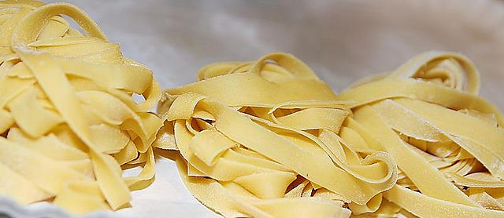
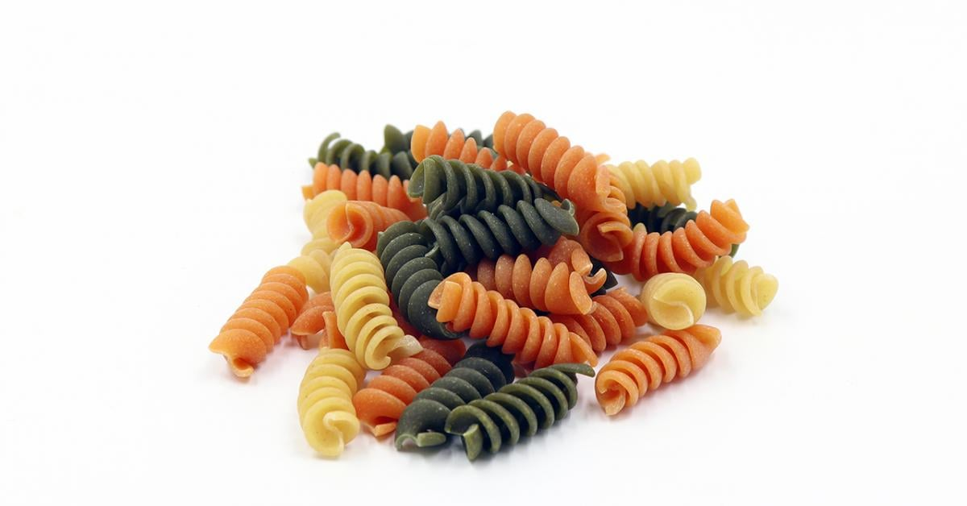
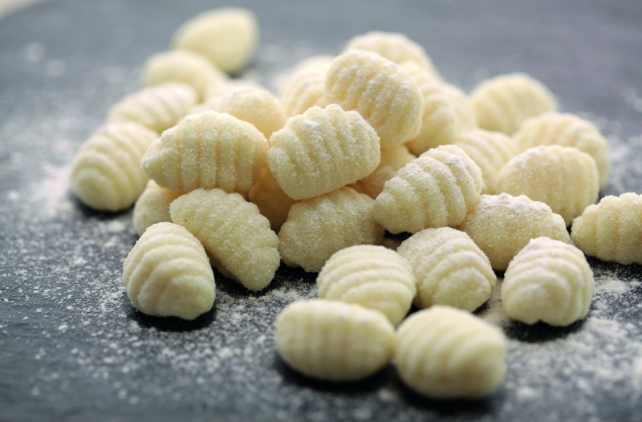
Poznate su talijanske tjestenine:
kratke (obične): tagliatelle, conchiglie, fusilli, gnocchi, pipe, farfalle
TAGLIATELLE
CONCHIGLIE
FUSILLI
GNOCCHI

Slide 17
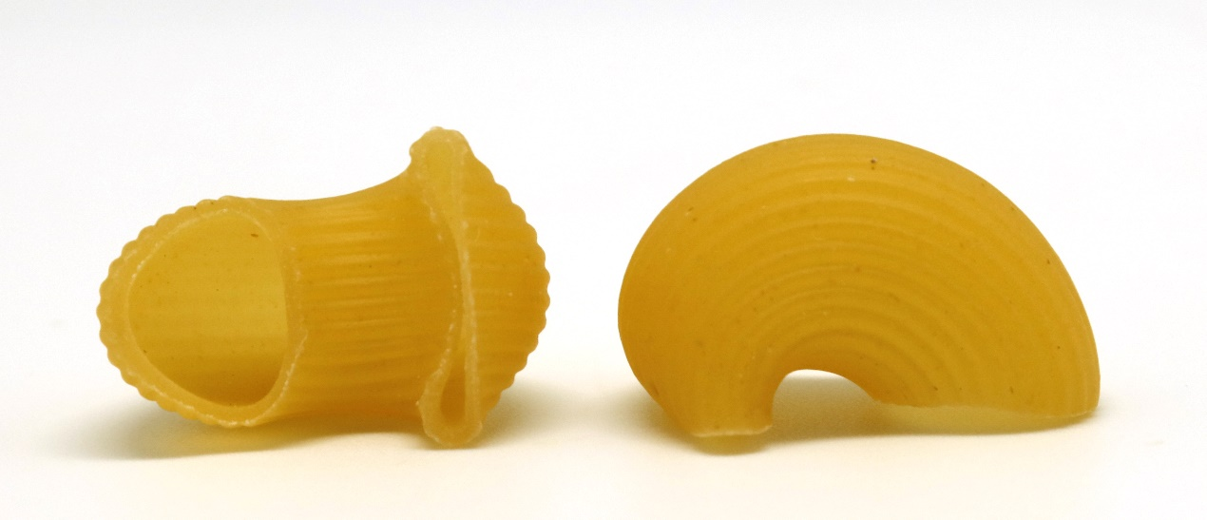
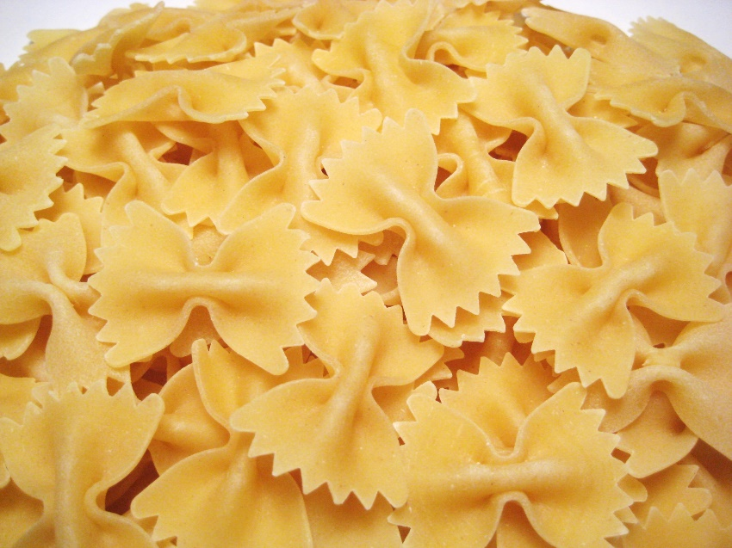
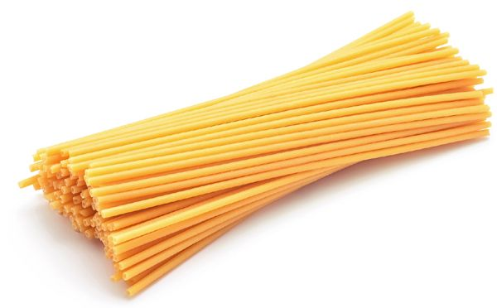
PIPE
FARFALLE
duge: spaghetto (špageti), bucatini, capellini
SPAGHETTO
BUCATINI

Slide 18
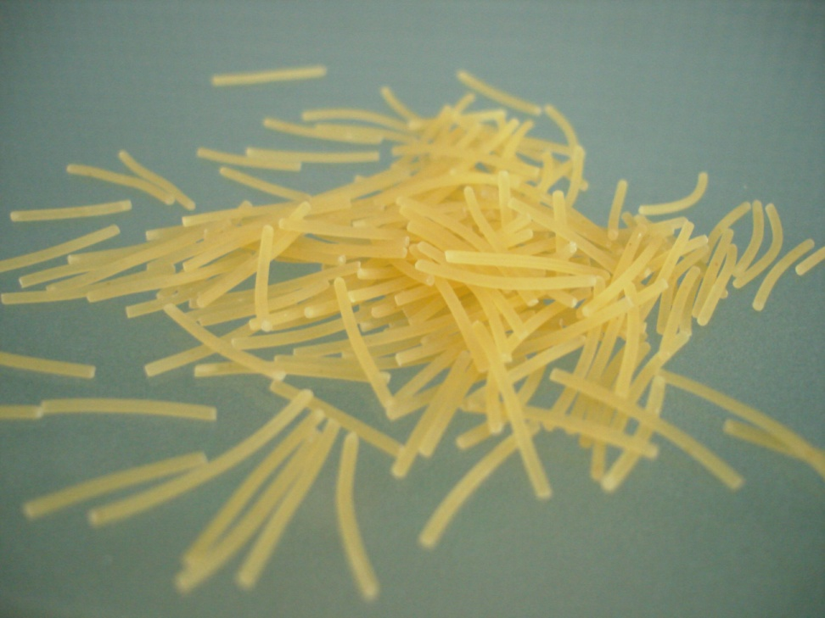
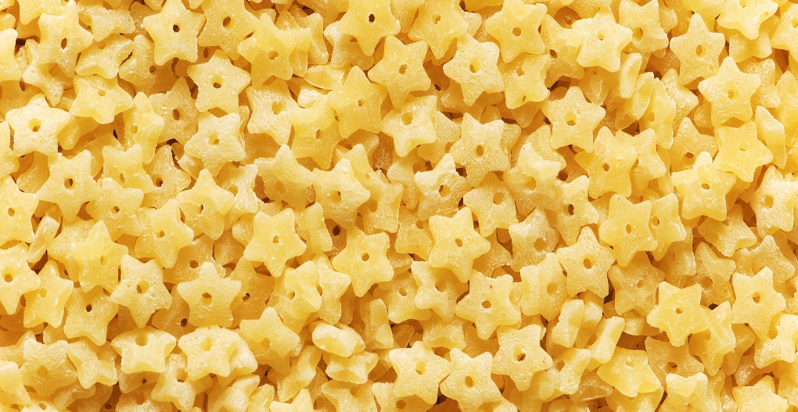
tjestenine za juhu: stelline, filine, farfalline
STELLINE
FILINE
FARFALLINE

Slide 19
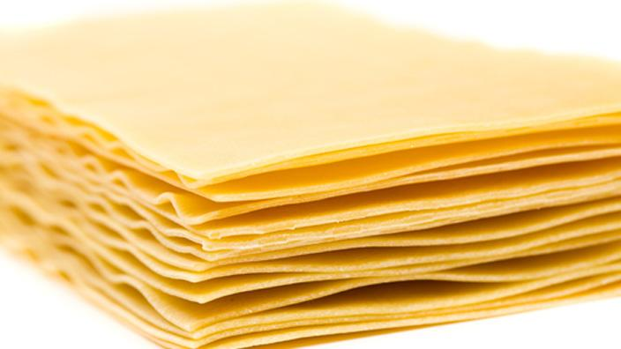
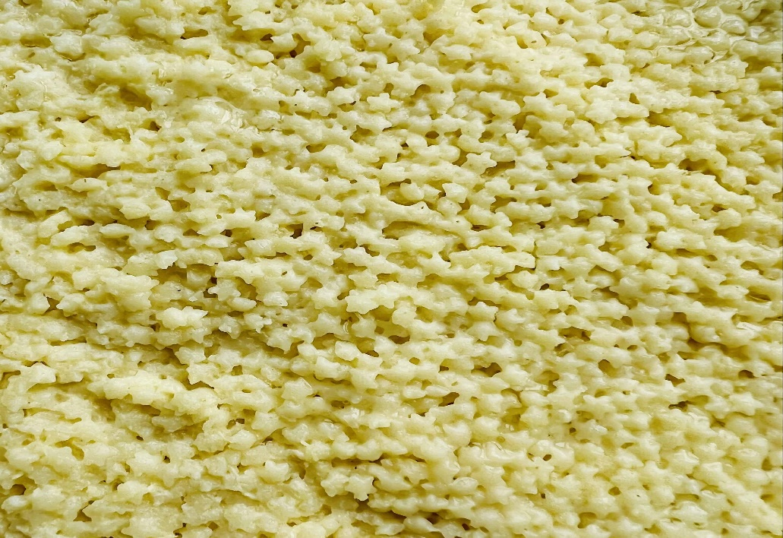
tjestenine s jajima: lasagne (lazanje), nidi, pastina
LASAGNE
NIDI
PASTINA

Slide 20
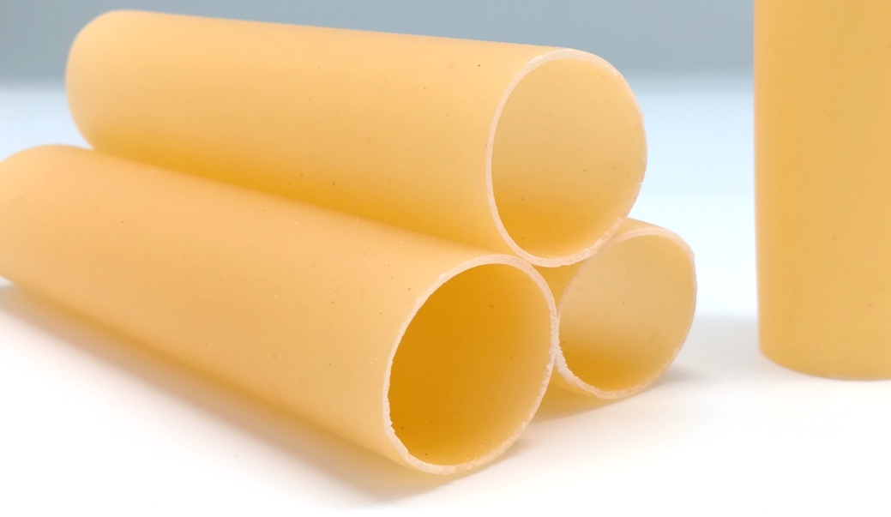
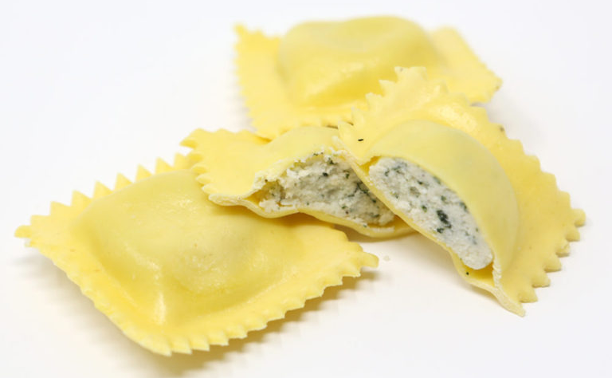
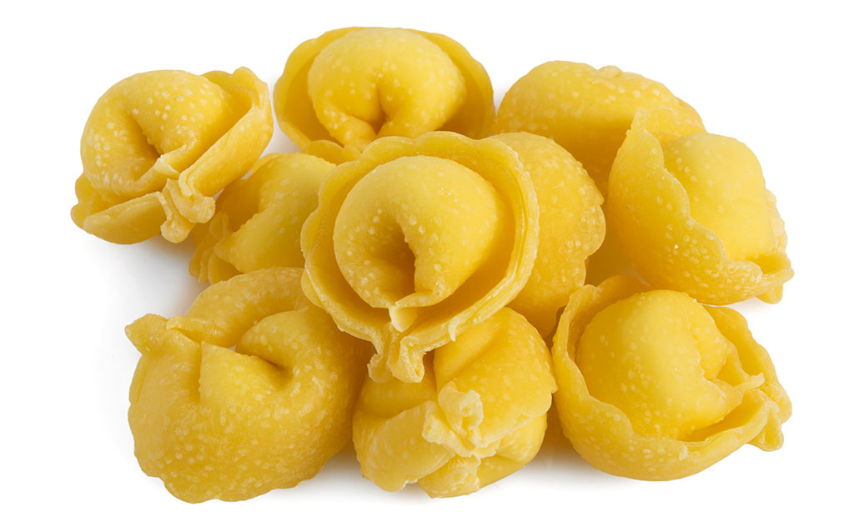
punjene tjestenine: raviolo, canellone, tortellini
RAVIOLO
CANELLONE
TORTELLINI

Slide 21
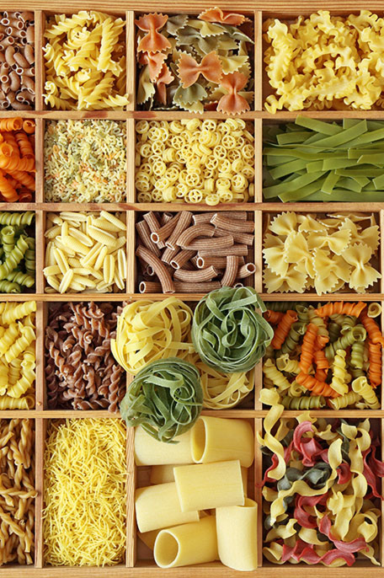
OSOBINE TJESTENINE :
TJESTENINA je proizvod koji se priprema brzo i jednostavno, a također je slabo higroskopna
odlikuje se niskokaloričnošću i dobrom probavljivošću
primjenjuje se pri izradi raznih jela

Slide 22
TEHNOLOŠKA SHEMA PROIZVODNJE TJESTENINE
PRIPREMA I DOZIRANJE SIROVINA
MIJEŠANJE TIJESTA
PREŠANJE TIJESTA
OBLIKOVANJE I REZANJE TJESTENINE
PREDSUŠENJE
SUŠENJE
PAKIRANJE I TRANSPORT

Slide 23
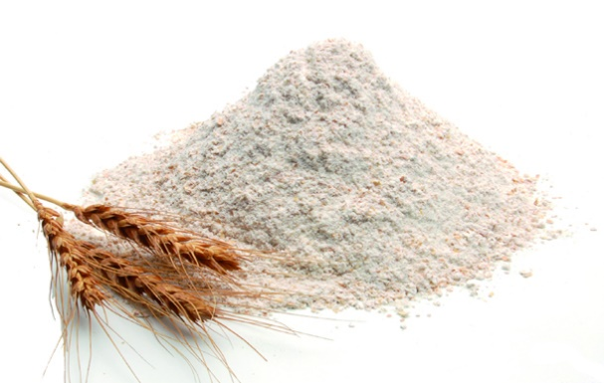
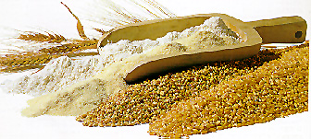
PROIZVODNJA SUŠENE TJESTENINE
PŠENIČNO BRAŠNO
najkvalitetnije tjestenina dobiva se od brašna pšenice Triticum durum
zbog nedostatka takve pšenice u nas se upotrebljava brašno ili krupica visoko staklaste tvrde pšenice Triticum vulgare
nutricionisti preporučuju primjenu integralnog brašna od kojeg se izrađuje tamnosmeđa i integralna tjestenina.
za izradu tjestenine rabi se sviježe samljeveno namjensko brašno ili pšenična krupica s velikim masenim udjelom vlažnog lijepka
osim pšeničnoga brašna, može se upotrijebiti kukuruzno brašno, rižino brašno itd...
prije miješanja tijesta, brašno se prosijava i iz njega se uklanjaju metalne primjese

Slide 24
Voda
pri izradi tjestenine bitna su količina i temperatura vode.
količina dodane vode znatno je manja nego pri izradi pekarskih proizvoda, a ovisi o kakvoći brašna i željenoj vlažnosti gotove tjestenine.
kakvoća vode koja se primjenjuje u tjesteničarstvu mora odgovarati kakvoći vode za piće.

Slide 25
Ostale sirovine
ostale sirovine ( jaja, povrće, voće, mlijeko...) moraju biti pripremljene tako da se dobije homogena smjesa.
praškaste sirovine mogu se dodati izravno ili se prethodno otapaju u vodi.
povrće i voće najčešće se dodaju u obliku pirea, dok se smrznute sirovine prije doziranja otapaju

Slide 26
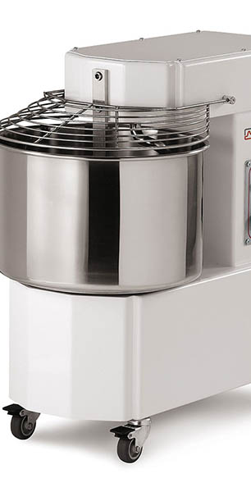
MIJEŠANJE TIJESTA
miješanjem tijesta dobiva se mrvičasta, sipka masa koja se preša i oblikuje u odgovarajući oblik u preši za izradu tjestenine.
dodatkom veće količine vode tijesto se lakše zamjesuje i oblikuje, ali se sirova tjestenina više lijepi i brže gubi svoj oblik.
ako se dodaje manje vode, tijesto se teže zamjesuje i oblikuje
sirova se tjestenina ne lijepi i zadržava svoj oblik.
zamjes tijesta obavlja se u mjesilici s lopaticama

Slide 27
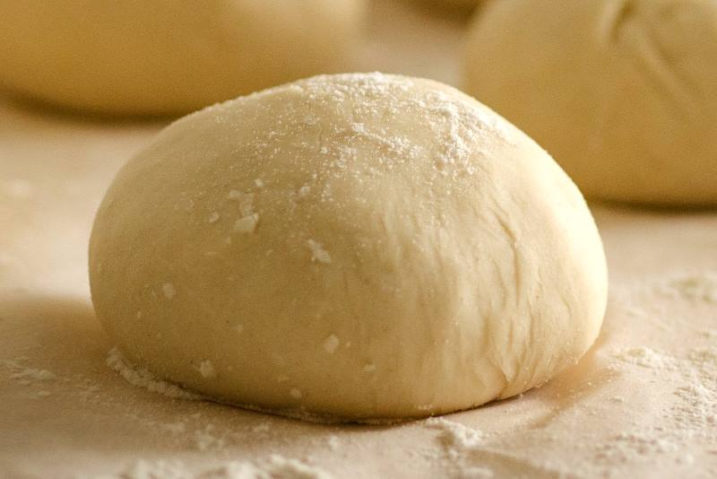
Prema vlažnosti tijesta razlikujemo:
TVRDI ZAMJES sa vlažnošću tijesta od 20 do 30 %
SREDNJI ZAMJES sa vlažnošću od 30 do 32 %
MEKI ZAMJES sa vlažnošću tijesta od 32 do 34 %

Slide 28
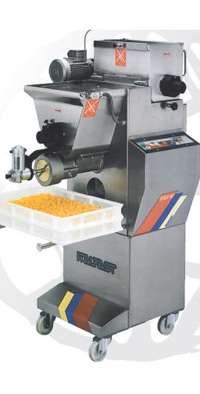
PREŠANJE I OBLIKOVANJE TJESTENINE
prešanje se obavlja u cilindru preše pomoću pužnog transportera koji potiskuje tijesto do uređaja za oblikovanje tjestenine
budući da se prešanje obavlja pri povećanom tlaku, potrebno je hladiti cilindar preše propuštanjem hladne vode kroz vanjski omotač cilindra
prešanjem se iz mrvičaste mase postiže homogena masa tijesta odgovarajućih reoloških osobina

Slide 29
tjestenina se oblikuje potiskivanjem tijesta kroz kalupe s matricama koje su smještene u glavi preše
mijenjanjem matrica postižu se različiti oblici tjestenine
otvori na matricama mogu biti okrugli, pravokutni, s umetcima
prolaskom tijesta kroz matrice s okruglim otvorima dobivaju se pune tjestenine ( špageti ), dok se istiskivanjem tijesta kroz matrice s unutarnjim umetkom dobivaju šuplje tjestenine ( makaroni )
prolaskom tijesta kroz otvore pravokutna oblika dobivaju se rezanci

Slide 30
motana tjestenina izrađuje se u posebnom uređaju s cijevima tako da struja zraka usmjerava tijesto oko cijevi
pri tome se dobiva tjestenina u obliku gnijezda
ako se želi dobiti ravna tjestenina, tijesto se istiskuje kroz otvore matrice uz jednak tlak.
zakrivljeni oblici tjestenine ( pužići, školjke ) dobivaju se istiskivanjem tijesta pri promjenjivom tlaku
promjenom tlaka mijenja se i brzina istiskivanja tijesta, što dovodi do uvijanja tjestenine
na izlazu tijesta iz glave preše postavljen je nož koji tjesteninu reže na odgovarajuću duljinu
površinsko sušenje sirove tjestenine obavlja se pomoću ventilatora neposredno nakon izlaska tijesta iz matrice

Slide 31
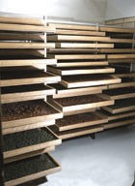
SUŠENJE TJESTENINE
sušenje tjestenine vrlo je osjetljiv postupak koji se provodi na temperaturi od 55 - 80 °C
kvaliteta tjestenine ovisi o pravilnom sušenju
prebrzo sušenje dovodi do pucanja tjestenine, dok presporo sušenje uzrokuje deformaciju, lijepljenje i kvarenje tjestenine
tijekom sušenja vlaga se premješta iz unutarnjih prema vanjskim slojevima tjestenine zbog različite vlažnosti tih slojeva
brzina premještanja vlage iz područja veće koncentracije u područje manje koncentracije zavisi od ukupne vlažnosti tjestenine, razlike u vlažnosti pojedinih slojeva i temperature tjestenine

Slide 32
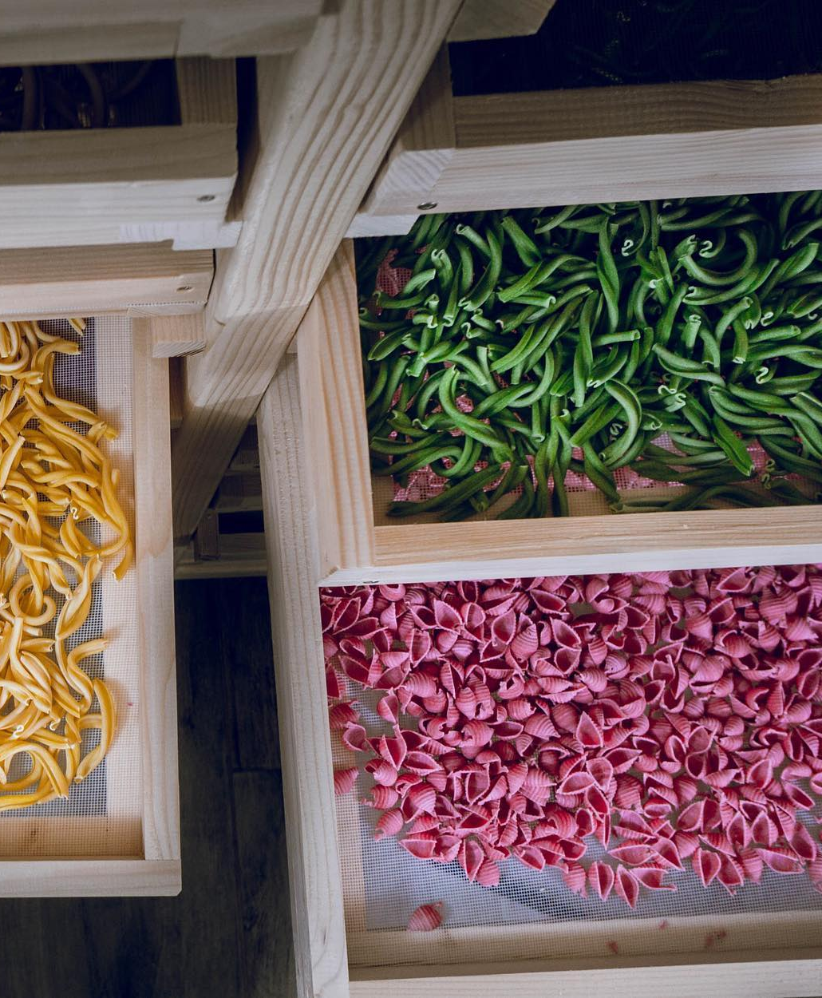
S obzirom na temperaturu zraka za sušenje razlikuju se tri načina sušenja :
Sušenje na niskim temperaturama - temperatura zraka za sušenje iznosi 50 – 55 ° C
Sušenje na srednjim temperaturama - temperatura zraka za sušenje oko 70 ° C
Sušenje na visokim temperaturama - temperatura zraka za sušenje više od 80 ° C

Slide 33
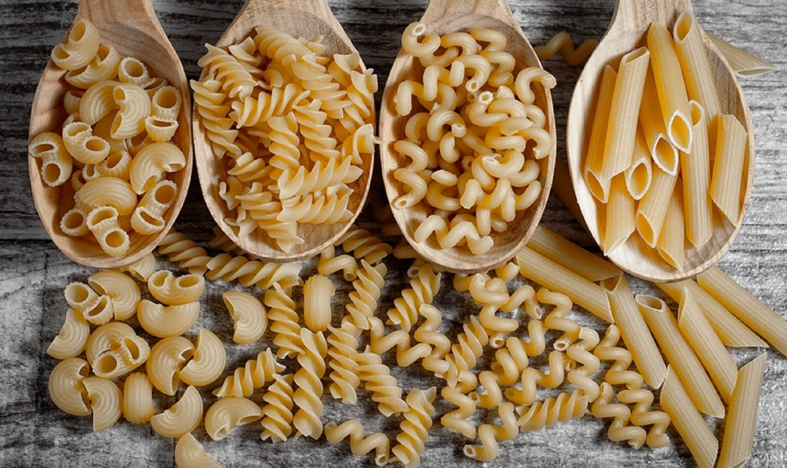
Povećanjem temperature sušenja iznad 80°C skraćuje se vrijeme sušenja, ali pritom treba izbjeći naglo izdvajanje vlage iz tijesta koje može uzrokovati pucanje tjestenine.
Vrijeme trajanja sušenja ovisi o vrsti tjestenine koja se suši.
Tako se kratka tjestenina (pužići) suši kraće vrijeme, a duga tjestenina (špageti) dulje vrijeme.
Proces sušenja obavlja se u trima fazama: 1. presušenje (intenzivno sušenje) 2. sušenje 3. stabiliziranje tjestenine

Slide 34
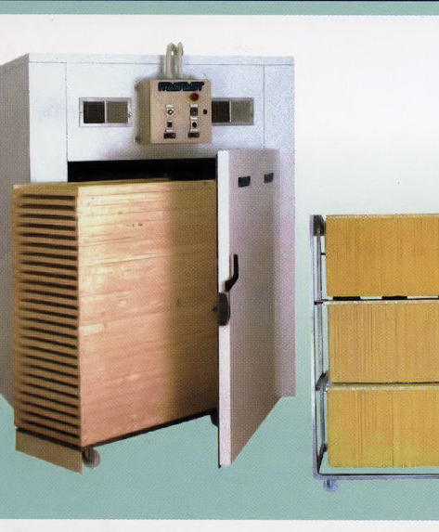
Predsušenjem se u vrlo kratkom vremenu udio vode u tjestenini smanjuje s 30 na 22 %.
Da bi se spriječilo pucanje tjestenine, nakon predsušenja slijedi odmaranje ili „znojenje“ tjestenine.
Tijekom sušenja izmjenjuju se periodi sušenja i odmaranja tjestenine.
Pri kraju sušenja produljuje se vrijeme odmaranja tjestenine, a skraćuje vrijeme sušenja. Kada se udio vode u tjestenini smanji na 13 – 14 %, provodi se stabiliziranje tjestenine.
Stabiliziranjem se postiže ravnotežna vlažnost u samoj tjestenini i dolazi do njezina hlađenja.

Slide 35
Dobro ohlađena tjestenina pakira se u plastičnu ambalažu.
Masa gotovog proizvoda najčešće je 0,5 kg.

Slide 36
I u proizvodnji tjestenine pojavljuju se novi trendovi kojima je cilj u što kraćem roku proizvesti što veću količinu tjestenine.
Nove tehnologije proizvodnje iskorištavaju visoke temperature za sušenje tjestenine i uvode kompjutore za vođenje i praćenje tehnološkog procesa proizvodnje.
Napuštaju se stare predrasude prema kojima visoke temperature ugrožavaju nutricionističke vrijednosti proizvoda.

Slide 37
PROIZVODNJA PUNJENE TJESTENINE
Tjestenina može biti punjena nadjevom od: 1. mesa i mesnih prerađevina (salama, šunka)
2. povrća (špinat, rajčica)
3. sira (svježi sir, tvrdi sir).

Slide 38
Tehnološki proces proizvodnje svježe punjene tjestenine obuhvaća više faza:
SORTIRANJE SIROVINA
ZAMJES TIJESTA
PAKIRANJE U MODIFICIRANOJ ATMOSFERI
PRIPREMA NADJEVA
HLAĐENJE
PASTERIZACIJA
PREDSUŠENJE
PREŠANJE TIJESTA
OBLIKOVANJE TIJESTA I DOZIRANJE NADJEVA

Slide 39
prije izrade tijesta potrebno je pripremiti nadjev (uz dodatak začina) prema odgovarajućoj recepturi
u preši se obavljaju zamjes tijesta, prešanje i rezanje u duge tjestene trake
strojem za oblikovanje tjestene se trake pune nadjevom i oblikuju u konačni oblik
prolaskom kroz pasterizator uništavaju se eventualno prisutni mikroorganizmi i toksini u tjestenini i ona poprima ljepši sjaj
budući da je svježa punjena tjestenina podložna kvarenju, pakiranje tjestenine provodi se u modificiranoj atmosferi
prije pakiranja odstranjuje se zrak i ubacuje inertni plin (ugljik (IV) oksid, dušik)

Slide 40
PITANJA ZA PONAVLJANJE
Što su tjestenine ?
Koji sastojci se mogu upotrijebiti kod izrade tjestenine?
Kako možemo tjestenine podijeliti prema tehnološkom postupku proizvodnje?
Kako ih dijelimo prema upotrijebljenim sastojcima?
Kako se tjestenine dijele prema načinu proizvodnje?
Kako se tjestenine dijele prema načinu uporabe?
Kako tjestenine dijelimo prema obliku?
Nabroji neke talijanske tjestenine!

Slide 41
9. Opiši tehnološku shemu tjestenine!
10. Kakvo brašno se koristi za izradu tjestenina?
11. Opiši fazu prešanja i oblikovanja tjestenina!
12. Kako se provodi sušenje tjestenine?
13. Navedi faze proizvodnje svježe punjene tjestenine!
14. Što je stabiliziranje tjestenine?
Nakon što si odgovorio na pitanja , ponovi još jednom postupak izrade tjestenina na:
https://www.youtube.com/watch?v=2H4PO4yVIsI
https://www.youtube.com/watch?v=ehzpBEKtJFY

